Slide 1
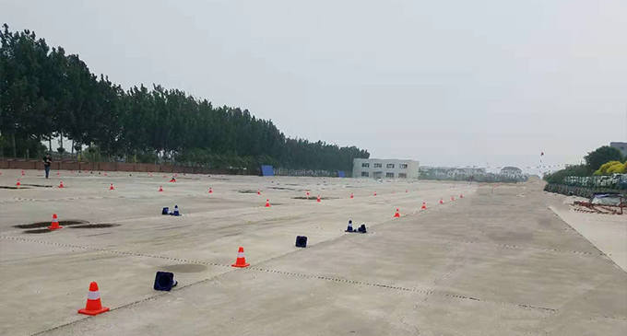
唐山开平试驾场地
试驾场地位于唐山市开平区，水泥硬化地面，交通便利，场地总面积2万平米，是唐山最大面积的专业试驾场地。

Slide 2
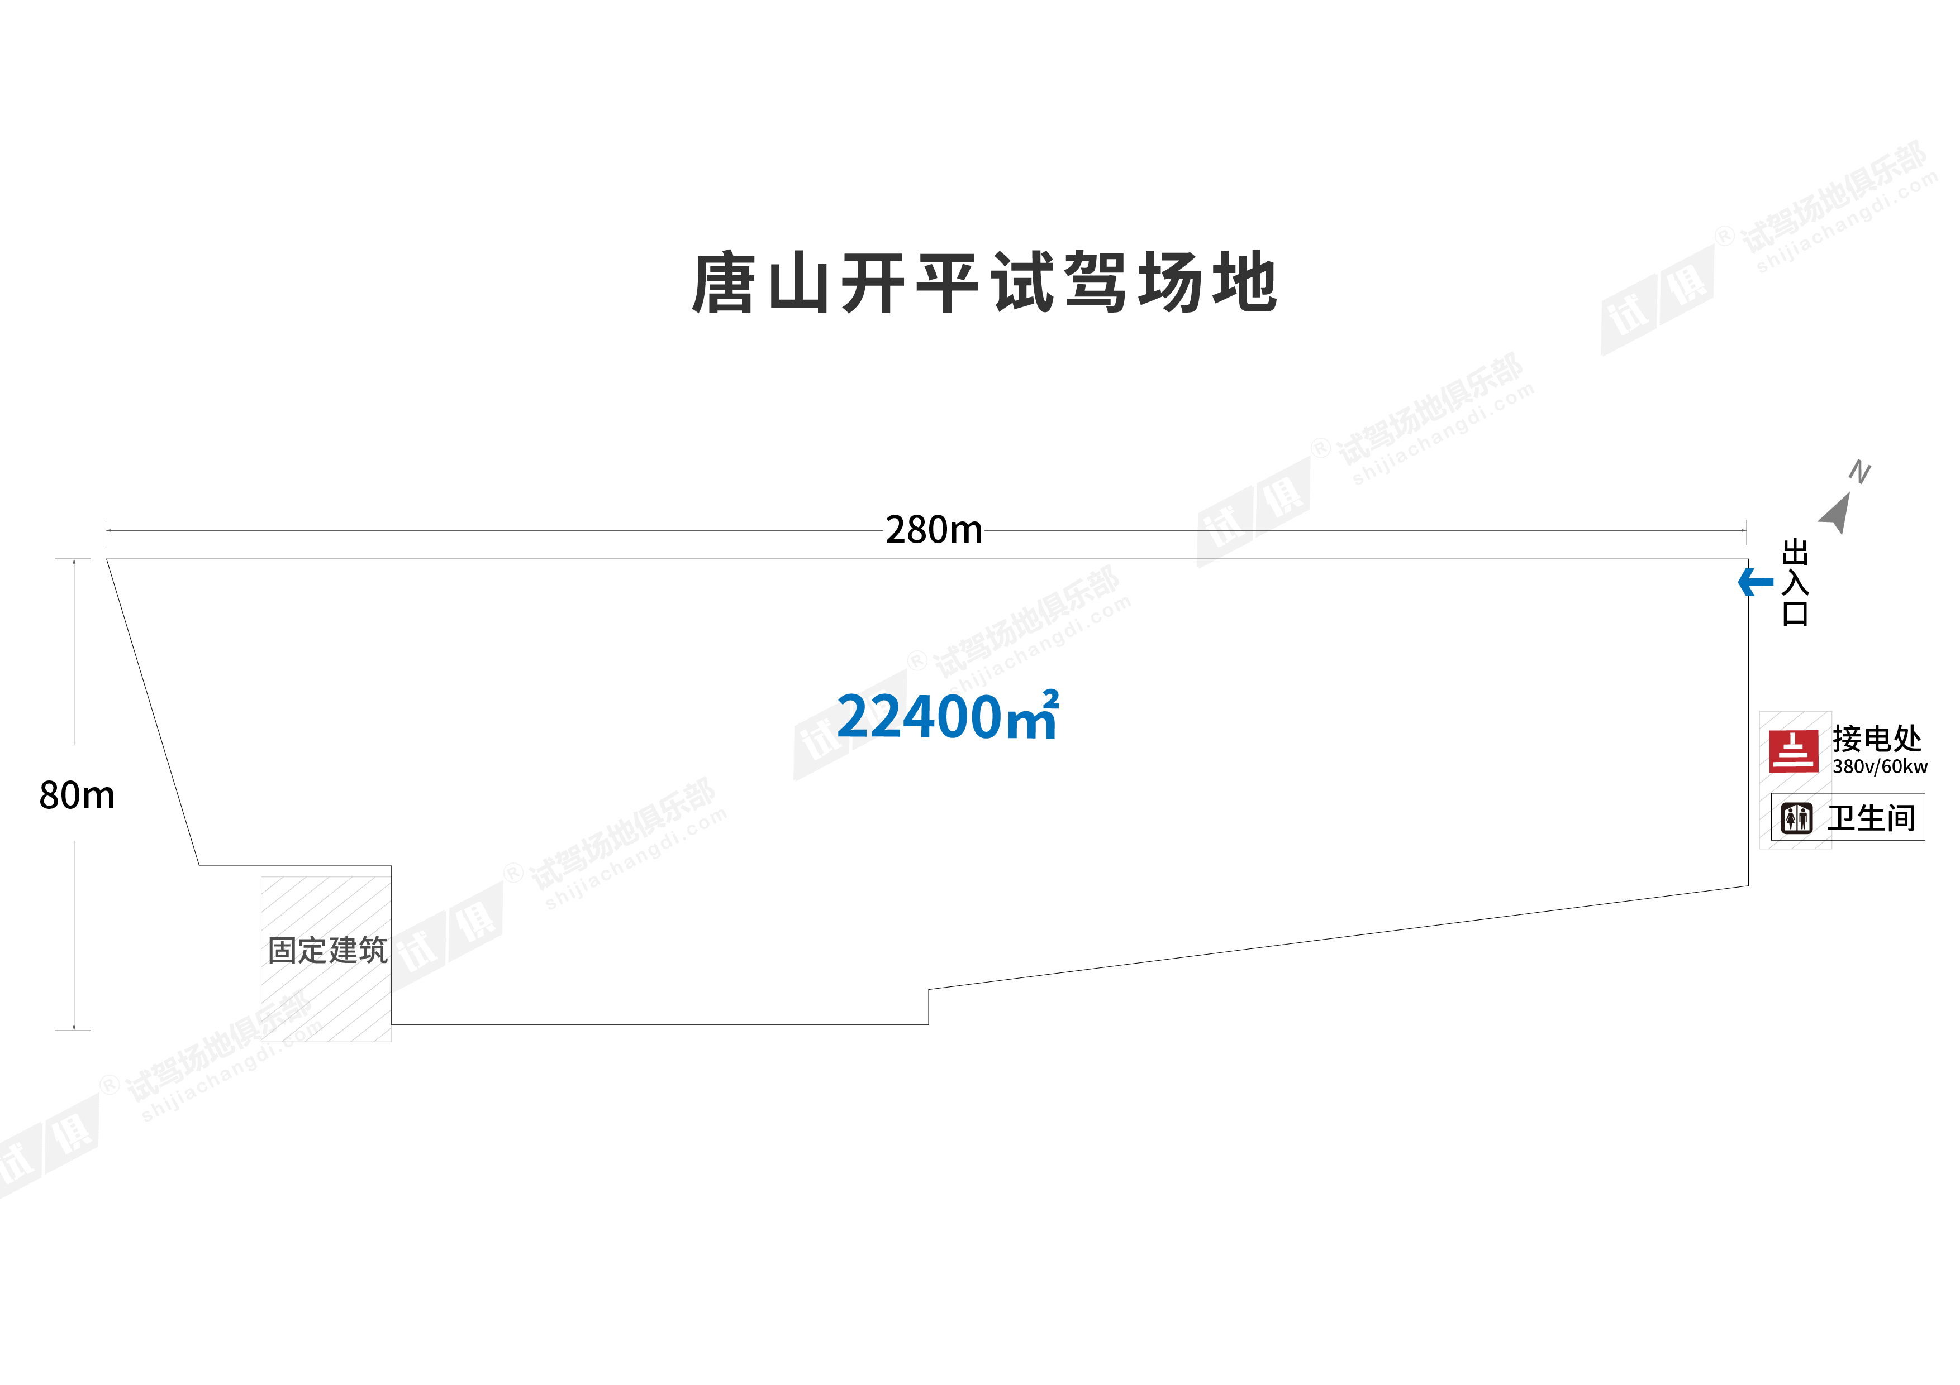
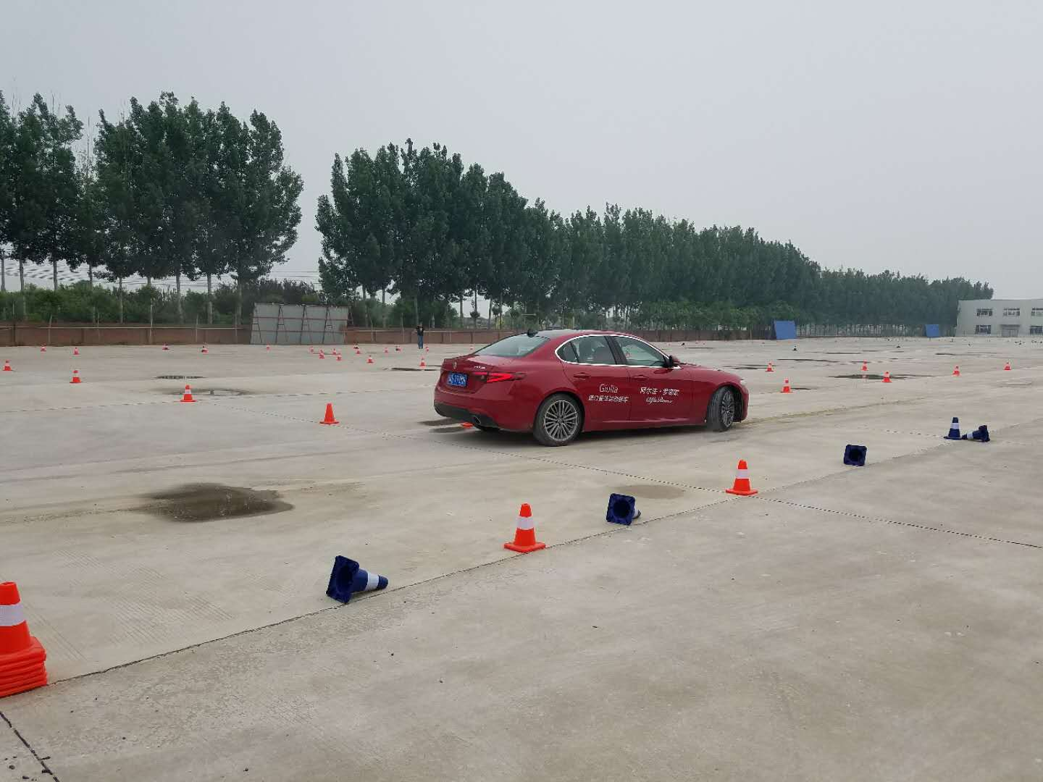
场地费用：3万/天
场地面积： 长280m 宽80m 面积为22400㎡ 水泥地面
供电供水：380V/60kw 方便接水
配套设施：停车位 固定洗手间

Slide 3
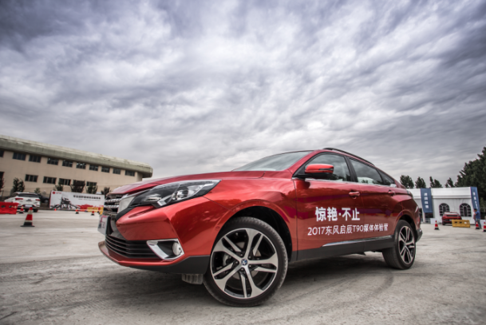
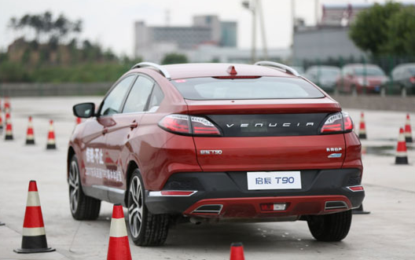
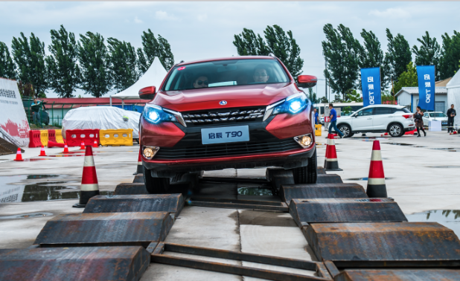
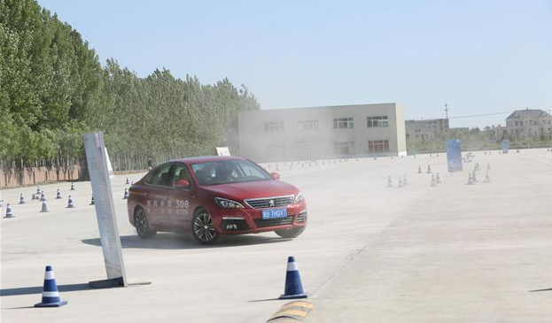
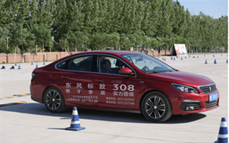
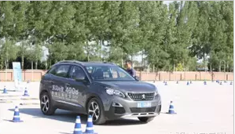
启辰T90媒体体验营
启辰T90媒体体验营
启辰T90媒体体验营
东风标致品牌体验日
东风标致品牌体验日
东风标致品牌体验日

